Slide 1
05
국제적 관점 및 분쟁
International perspectives and disputes
한국과 일본의 영토 주장
국제사회의 반응 및 관점
주요 국제 분쟁 사례

Slide 2
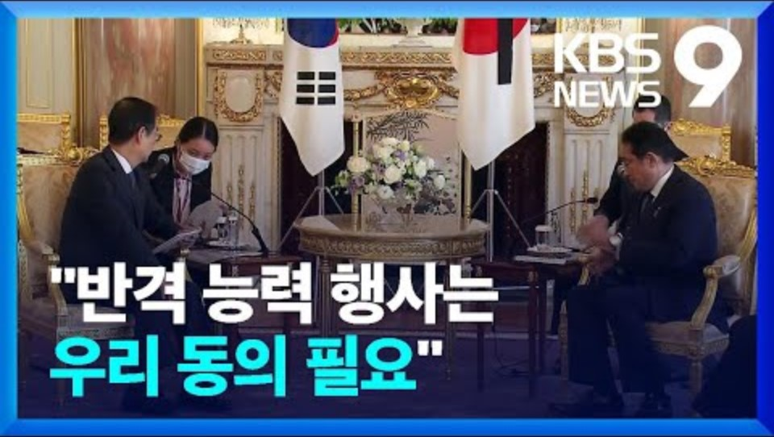
한국과 일본의 영토 주장

Slide 3

한국과 일본의 영토 주장

Slide 4
주변 환경 및 해양 조건

Slide 5
주변 환경 및 해양 조건

Slide 6
06
현재 상황 및 미래 전망
Current situation and future prospects
최근 동향 및 뉴스
미래 전망 및 제안
독도의 지속 가능한 관리

Slide 7
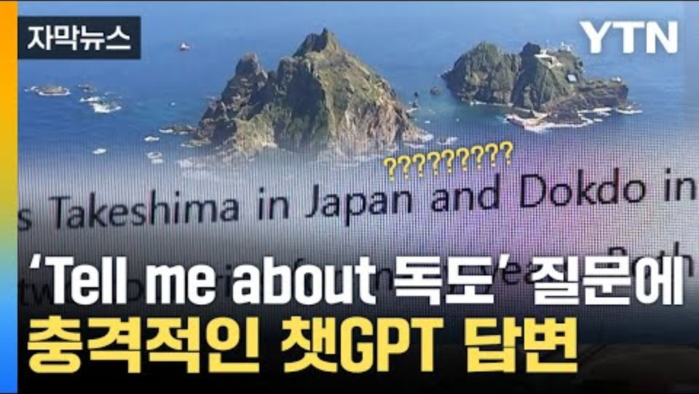
최근 동향 및 뉴스

Slide 8
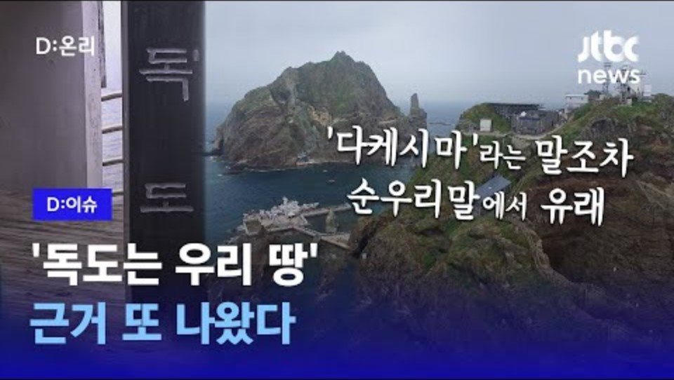
최근 동향 및 뉴스

Slide 9
주변 환경 및 해양 조건

Slide 10
07
결론 및 제안
Conclusion and suggestions
주요 발견 요약
개인적 견해 및 결론
독도의 중요성 재확인

Slide 11
주변 환경 및 해양 조건

Slide 12
주변 환경 및 해양 조건

Slide 13
주변 환경 및 해양 조건

Slide 14
08
참고문헌
References and Sources
참고문헌 및 출처

Slide 15
참고문헌
경상북도, 2010, 독도총서.
국토지리정보원, 2011, 독도지리지, 국토해양부 국토지리정보원.
한국해양과학기술원 독도전문연구센터
http://www.kiost.ac 환경부 대구지방환경청, 2012, 2012년 독도 생태계 모니터링 보고서.
환경부 대구지방환경청, 2013, 2013년 독도 생태계 모니터링 보고서.
해양수산부·한국해양연구소, 동해연구소, 독도전문연구센터, 독도종합정보센터 www.dokdo.re.kr
<출처: 남성현·김윤배, 2013>

Slide 16
THANK YOU

